Slide 1
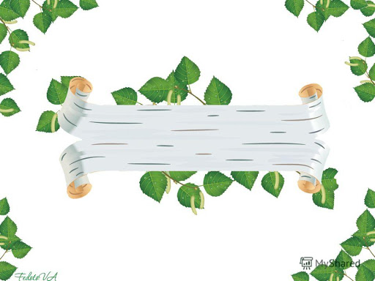
Великие женщины России

Slide 2

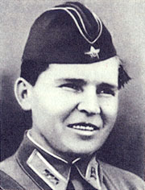
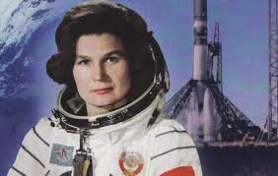
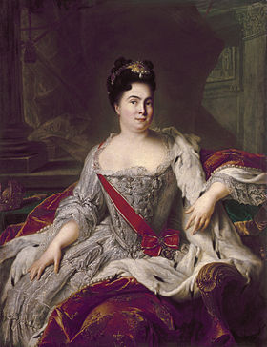

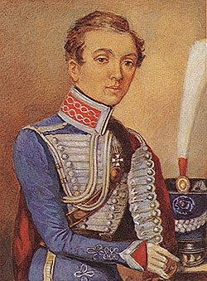

Slide 3
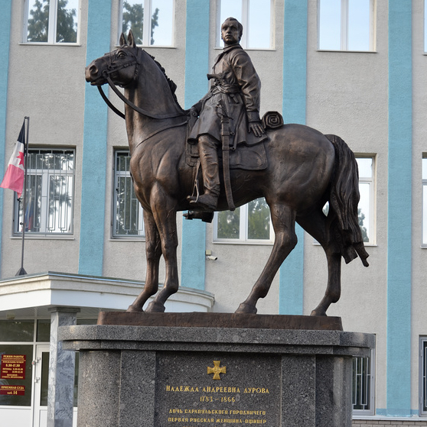
Герой отечественной войны 1812 года, первая девушка кавалерист,
дочь градоначальника города Сарапула, Надежда Андреевна Дурова.
Памятник расположен на красной площади Сарапула
не далеко от мэрии города, почти на набережной.
Надежда Андреевна Дурова
Кавалерист-девица

Slide 4
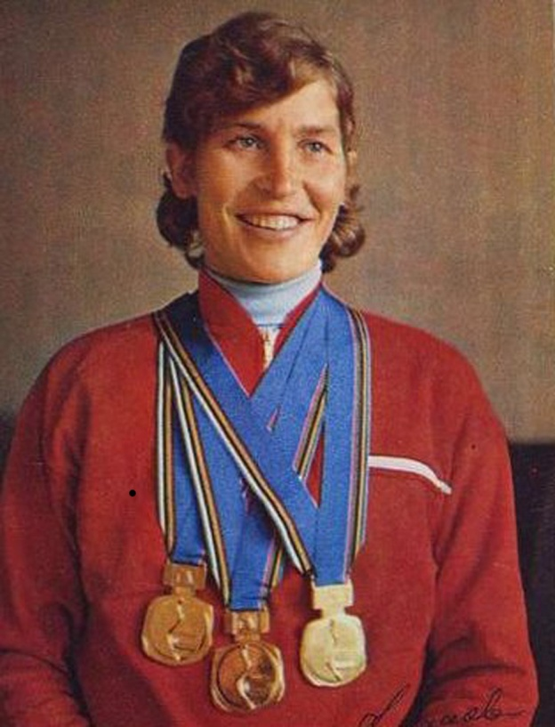
Кулакова Галина Алексеевна
Основные достижения Галины Кулаковой: 8 медалей на Олимпийских играх, из них 4 золотых; 18 медалей на чемпионатах мира, из них 9 золотых; 39 раз завоевывала звание чемпионки СССР, 17 раз выигрывала Кубок СССР. Заслуженный мастер спорта, заслуженный тренер РСФСР, СССР, заслуженный работник физической культуры РФ. Почётный гражданин Удмуртской Республики, города Ижевска и Завьяловского района. В 2001 году присвоен титул «Легенда ХХ века».

Slide 5
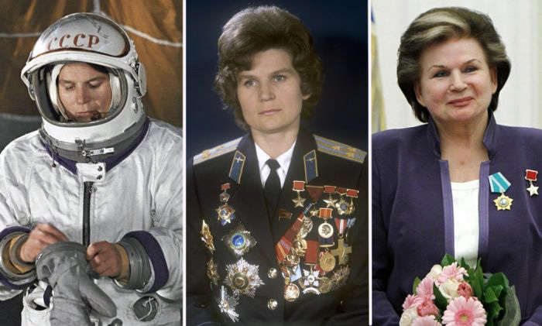
Терешкова провела на орбите 2 суток 22 ч. 50 мин., совершив 48 витков
вокруг Земли и пролетев 1 млн. 971 тыс. км. “Ее позывные “Чайка”
Первая женщина- космонавт.
В 2012 году первая женщина-космонавт Земли, Герой Советского Союза, Валентина Терешкова отмечает 75-летний юбилей. В июне 1963 года о русской "Чайке" (позывной Терешковой) узнали во всех уголках планеты.
ПЕРВАЯ В МИРЕ ЖЕНЩИНА КОСМОНАВТ ВАЛЕНТИНА ТЕРЕШКОВА

Slide 6
Екатери́на I — российская императрица с 1721 года, с 1725 года как правящая государыня; вторая жена Петра I, мать императрицы Елизаветы Петровны. В её честь Петром I учреждён орден Святой Екатерины и назван город Екатеринбург на Урале. Имя Екатерины I носит также Екатерининский дворец в Царском Селе.

Slide 7
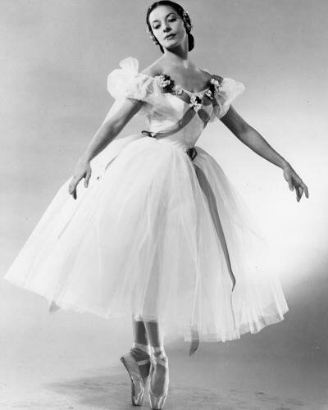
Плисецкая Майя Михайловна – великая русская балерина, обладательница множества наград, актриса, хореограф, сильная, яркая и талантливая женщина. Майе Плисецкой самой судьбой было предначертано принадлежать миру искусства, поскольку яркий талант этой выдающейся звезды был заложен генами.
Плисецкая Майя Михайловна

Slide 8
Полина Денисовна Осипенко
Летом 1937 года П. Д. Осипенко побила три мировых рекорда высотных полётов с грузом и без нагрузки.
В 1938 году на самолёте АНТ-37«Родина» совершила беспосадочный прилет Москва – Дальний Восток протяжённостью 6450 км (по прямой — 5910 км). В ходе перелёта был установлен женский мировой авиационный рекорд дальности полёта.
За выполнение этого перелёта и проявленные при этом мужество и героизм Полине Денисовне Осипенко присвоено звание Героя Советского Союза.

Slide 9
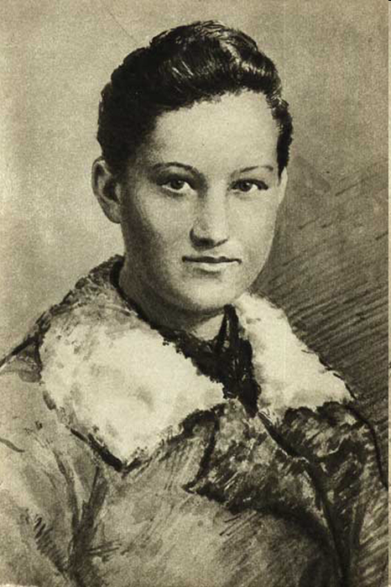
Зоя Космодемьянская
Героиней советского военного периода стала комсомолка Зоя Космодемьянская, которая пришла добровольцем на фронт, будучи школьницей. Вскоре ее направили в диверсионно-разведывательную группу, которая действовала по заданию штаба Западного фронта.
Космодемьянская стала первой женщиной в годы ВОВ, удостоенной звания Героя Советского Союза (посмертно).

Slide 10
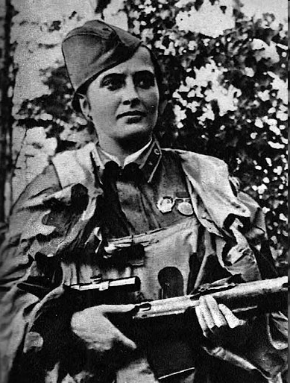
Людмила Павличенко
Павличенко Людмила Михайловна - снайпер 54-го стрелкового полка (25-я стрелковая дивизия (Чапаевская), Приморская армия, Северо-Кавказский фронт), майор.
Награждена медалью "Золотая звезда" Героя СССР и двумя орденами Ленина.
Лучшая женщина-снайпер в истории.

Slide 11
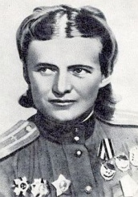
Бершанская Евдокия Давыдовна
Гвардии подполковник.
В 1932 году окончила авиационную школу лётчиков.
С 1933 года работала лётчиком - инструктором в Батайской авиашколе.
Участница Великой Отечественной войны с февраля 1942 года.
Была командиром женского 588-го ( 46-го Гвардейского Таманского ) ночного лёгкобомбардировочного полка.
Лично выполнила 20 боевых вылетов. Под её командованием полк совершил 23672 боевых вылета, сбросил на противника более 3000 тонн бомб. 23 лётчицы полка стали Героями Советского Союза.

Slide 12
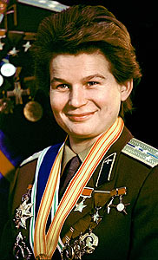
Валентина Терешкова
“Ее позывные “Чайка”
Первая женщина- космонавт.
: В 2012 году первая женщина-космонавт Земли, Герой Советского Союза, Валентина Терешкова отмечает 75-летний юбилей. В июне 1963 года о русской "Чайке" (позывной Терешковой) узнали во всех уголках планеты.
Судьба простой девушки из крестьянской семьи, которая после окончания вечерней школы рабочей молодежи трудилась на ткацкой фабрике, а потом взлетела к звездам, стала "легендой о космической Золушке".
В 70 лет она до сих пор играет с внуками в футбол.

Slide 13
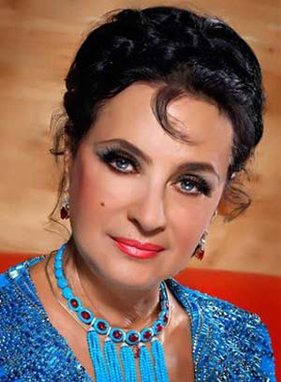
Ирина Александровна Винер
Главный тренер сборной России по художественной гимнастике, президент Всероссийской федерации художественной гимнастики
Ирина Александровна удостоена почетного звания "Заслуженный тренер России", награждена российским орденом Почета, она доктор физического воспитания, профессор.
Всероссийская Академия бизнеса и предпринимательства и Международная ассоциация журналистов "АСМО-пресс" включили И.А. Винер в уникальное издание - альманах Золотой серии "Знаменитые женщины России".

Slide 14
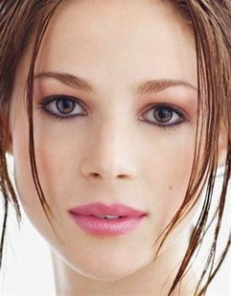
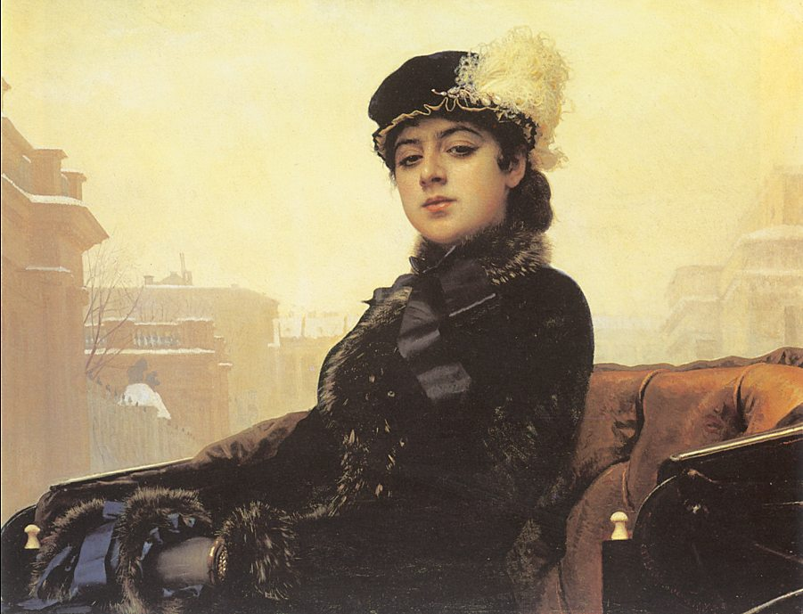
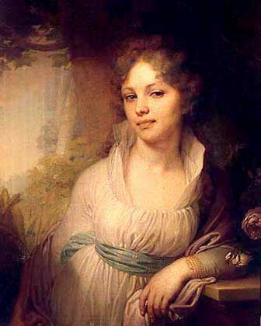
Мы рассказали вам о прекрасных женщинах, которые оставили и оставляют свой след в истории нашего государства. О женщинах, чье мужество не может оставить никого равнодушным.

